Slide 1

Jeдан дан у свету шуме
Maтематика:Текстуални задаци
Маринковић Катарина и Јасмина Јовановић

Slide 2

Категорија: обавезни предмети
Разред: први
Тема: Блок бројева до 100
Циљ:
понављање сабирања и одузимања до 20 кроз решавање текстуалних задатака;
решавање текстуалних задатака кроз математичку бајку;
понављање просторних односа кроз померање апликација при решавању задатака;
понављање знања о бајци “Црвенкапа” и мењање бајке;
решавање задатака кроз откирвање скривалице, повезивање и корелација са Српским језиком и Светом око нас;

Slide 3
Методе рада:
метода писаних радова, метода разговора, усменог излагања, демонстративна метода, интегративно учење
Облици рада:
фронтални и индивидуални
Наставна средства/ресурси:
наставни лист са математичком бајком “Црвенкапа у шуми”, наставни лист са задацима за самосталан рад, апликција вука и Црвенкапе, хамер са шумом, презентација, БИМ-пројектор, рачунар

Slide 4
Приказ сценарија кроз
активности ученика:
-решавају примере сабирања и одузимања до 20 на табли;
-разговорају о бајкама и подсећају се садржаја бајке “Црвенкапа”
- читамо и решавамо математичку бајку “Црвенкапа у шуми”;
- померају апликације јунака бајке када реше задатак на табли;
самостално решавају задатке на наставном листу;
- усмено проверавају задатке из наставног листа;
Продукти:
- израда математичких задатака кроз бајковито представљање текста;
проверавајући задатке, решања проналазе на скривалици и откривају непознату слику (“ШУМА”)

Slide 5
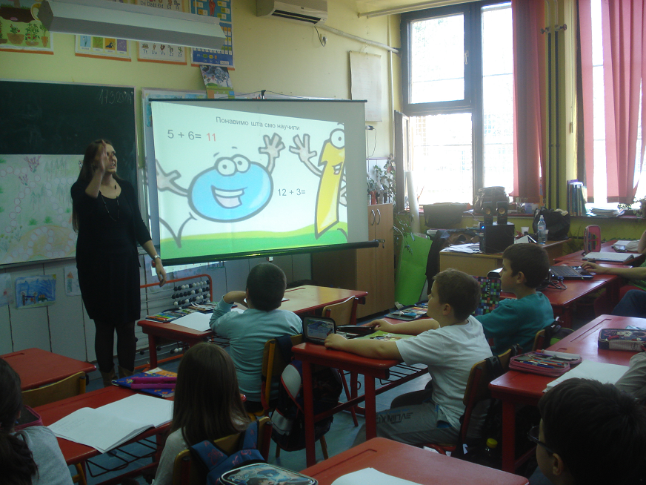
Понављају и решавају на табли неколико примера сабирања и одузимања до 20.
Математика- припрема

Slide 6
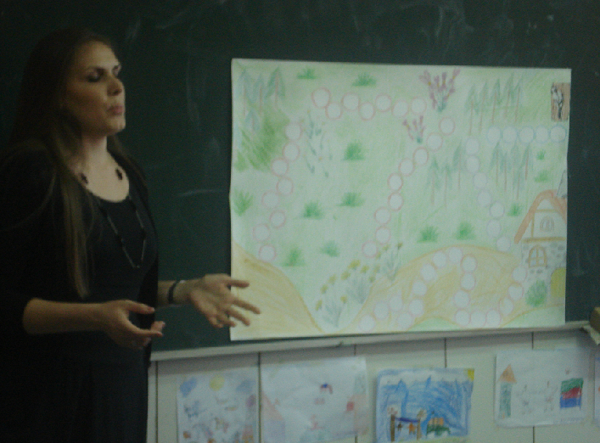
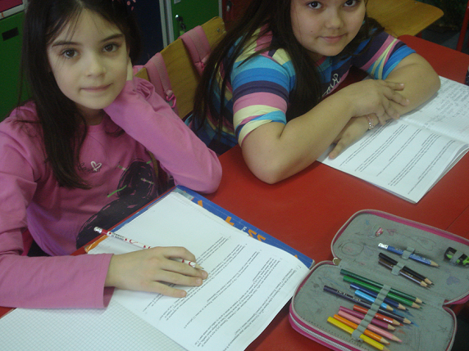
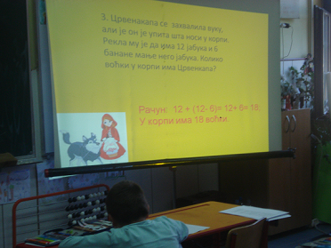
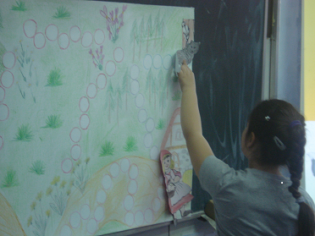
Решавају математичку бајку “Црвенкапа у шуми”. Када ураде задатак, ученик изађе на таблу, напише решење и помери апликацију Црвенкапе или вука на хамеру (њиховом пут кроз шуму).
Црвенкапа у шуми

Slide 7
Самостално раде на наставном листу. Када заврше, решења задатака након усмене провере проналазе на скривалици и откривају непознату слику (ШУМА)
Скривалица

